Slide 1

Clubbeauftragte für Mitgliedschaft
Tools und Aufgaben
Notes:
Guten Tag, mein Name ist [Name eingeben], [Titel, Distrikt, Multidistrikt, konstitutionelles Gebiet eingeben]. Heute spreche ich darüber, wieso es sinnvoll ist, eine/n Mitgliedschaftsbeauftragte/n zu haben und stelle entsprechende Tools vor, die für Mitgliedschaftsbeauftragte zur Verfügung stehen. Nächste Folie

Slide 2

Warum ein/e Clubbeauftragte/r für Mitgliedschaft sinnvoll ist
Ausarbeitung eines Plans für Mitgliedschaftswachstum
Ordnungsgemäße Einweisung und Orientierung für neue Mitglieder
Zusammenarbeit mit anderen Amtsträgern im Club, um bei öffentlichen Hilfsprojekten den Club zu bewerben.
Möglichkeiten zur Gewinnung potenzieller Mitglieder und Einladung zum Beitritt in den Club
Verbesserung der Sichtbarkeit des Clubs, des Engagements, des Wirkens in der Community und der Nutzung von Programmen zur Mitgliederzufriedenheit
2
Notes:
Einige Gründe, warum es Mitgliedschaftsbeauftragte:
Arbeiten Sie einen Plan für das Mitgliedschaftswachstum aus.
Setzen Sie ein kurz- und langfristiges Ziel für die Gewinnung neuer Mitglieder. Aber vor allem bestärken Sie anderer Clubmitglieder darin, „einfach zu fragen“.
Sorgen Sie dafür, dass die Mitglieder ordnungsgemäß eingewiesen werden.
Stellen Sie sicher, dass die Mitglieder die Geschichte des Clubs und der Vereinigung kennen, und über jährlichen Hilfsprojekte, den Ablauf der Treffen und die Führungsmöglichkeiten innerhalb des Clubs, der Zone/Region und des Distrikts informiert sind.
Arbeiten Sie mit anderen Amtsträgern Ihres Clubs zusammen, um bei öffentlichen Hilfsprojekten den Club zu bewerben.
Finden Sie Möglichkeiten zur Gewinnung potenzieller Mitglieder und laden diese zum Beitritt in den Club ein.
Machen Sie den Club und seine Hilfsprojekte und Erfolge in der Community bekannter und verstärken den Einsatz von Mitgliederzufriedenheitsprogrammen.

Slide 3

Erster Eindruck und Bindung
3
3
Notes:
Einige der wichtigsten Aufgaben des/der Mitgliedschaftsbeauftragten ist die Mitgliederbindung und einen guten Eindruck zu machen.
Die Beauftragten für Mitgliedschaft wirken bei folgenden Aufgaben mit:
Gewinnung neuer Mitglieder
Familie/Freunde/Personen in ihren Netzwerken
Zufriedenheit gegenwärtiger Mitglieder
Mitgliederzufriedenheit sicherstellen und Klärung aller offenen Fragen, bevor neue Mitglieder in den Club aufgenommen werden
Erster Eindruck und Erwartungen

Slide 4

aa
Mitglieder-bindung
1. Schritt: Definieren Sie, was Mitgliederzufriedenheit in Ihrem Club bedeutet
Lernen Sie von Ihren Mitgliedern!
2. Schritt: Erstellen Sie einen Plan
Konfliktlösung
Nichts zu bewirken
Kein Zugehörigkeitsgefühl
3. Schritt: Setzen Sie Ihren Plan um und prüfen Sie ihn regelmäßig
Kommunizieren Sie Ihren Plan
Umgang mit Widerstand
Laufende Durchführung
Materialien im Leitfaden:
Umfrage für neue Mitglieder
Umfrage ehemaliger Mitglieder
Handlungsplan-Vorlage
Dieses Dokument finden Sie unter http://lionsclubs.org/membershipchair
4
Notes:
Eine der wichtigsten Schritte zur Mitgliederbindung ist es, sicherzustellen, dass alle Mitglieder eingebunden sind und die Arbeit des Clubs sie begeistert.
Im Leitfaden zur Mitgliederzufriedenheit finden Sie einen Ablauf in mehreren Schritten zur Verbesserung der allgemeinen Mitgliederzufriedenheit im Club.
Schritt 1: Es ist wichtig, einen individualisierten Ansatz zur Mitgliederzufriedenheit zu wählen. Alle Clubs sind unterschiedlich: was in einem Club gut funktioniert, muss nicht automatisch für den anderen gelten. Mithilfe dieses Schritts im Prozess sollen Sie herauszufinden, was sich Ihre Mitglieder wünschen, um darauf eingehen zu können.
Schritt 2: Hauptgründe für den Austritt aus dem Club sind Konflikte, das Gefühl, nichts zu bewirken oder ein fehlendes Zugehörigkeitsgefühl. Der Leitfaden stellt entsprechende Tipps und Strategien zur Verfügung und weist auch darauf hin, dass ein individualisierter Ansatz wichtig ist, weil jedes Mitglied z. B. „etwas zu bewirken“ anders definiert.
Schritt 3: Wenn alles bereit ist, ist es an der Zeit, den Plan umzusetzen. Als erstes müssen Clubführungskräfte sich einig sein. Dabei ist Kommunikation entscheidend. Dadurch soll erreicht werden, dass Mitglieder nachvollziehen können, warum Änderungen notwendig sind, wodurch möglicher Widerstand verringert wird. Natürlich kann es immer zu Widerstand kommen, weshalb im Leitfaden einige Tipps dazu genannt werden. Der Prozess ist fortlaufend, an dem kontinuierlich gearbeitet werden muss. Überlegen Sie, wie Sie den Plan prüfen und regelmäßig überarbeiten wollen.
Natürlich gibt es noch weitere Tools, die Ihnen helfen sollen, die Anliegen Ihrer Mitglieder besser zu verstehen. In diesem Leitfaden finden sie einige grundsätzliche Vorschläge und Ideen. Nutzen Sie die Umfragen, um von Ihren neuen Mitgliedern zu lernen und so auf ihre Erwartungen an Ihren Club einzugehen. Nehmen Sie Kontakt mit Ihren ehemalige Mitgliedern auf. Vielleicht können Sie aus Fehlern lernen, und ehemalige Mitglieder zurückgewinnen. Verwenden Sie den Handlungsplan auch als Vorlage, damit Sie während des gesamten Prozesses organisiert bleiben.

Slide 5

Einführung und Orientierung
5
Notes:
Der/die Mitgliedschaftsbeauftragte führt Schulungen für Mitglieder durch, damit diese mehr über die Kultur, den Hilfsdienst und Führungsmöglichkeiten in ihrem Club, ihrer Zone, Region und ihrem Distrikt erfahren.

Slide 6
aa
Orientierung für neue Mitglieder
Die Orientierung sollte gut geplant und durchdacht sein. Mit diesen Tools sind Sie erfolgreich.
Umfrage für neue Mitglieder
Mithilfe des Leitfaden „Fragen Sie einfach!“ können Sie herausfinden, welche Angebote für Ihre Mitglieder relevant sind.
Leitfaden: Einführungsfeiern für neue Mitglieder
Materialien: Orientierung für neue Mitglieder
Trainerleitfaden
Teilnehmerleitfaden
PowerPoint: Orientierung
Mentoring-Programm
E-Mails für neue Mitglieder
Diese Dokumente finden Sie unter http://lionsclubs.org/membershipchair
6
Notes:
Es gibt verschiedene Dokumente und Unterlagen für Clubs, die Sie auf der Seite für Mitgliedschaftsbeauftragte finden: lionsclubs.org/membershipchair
Nutzen Sie die Umfrage für neue Mitglieder im „Fragen Sie einfach!“-Leitfaden, um auf die Erwartungen neuer Mitglieder einzugehen. So können neue Mitglieder Möglichkeiten finden, etwas zu bewirken und sich für Anliegen einzusetzen, die ihnen wichtig sind.
Im Leitfaden: Einführungsfeier für neue Mitglieder finden Sie eine Anleitung zur erfolgreichen Durchführung der Vereidigung neuer Mitglieder und praktische Tipps wie z. B. genügend Kits für neue Mitglieder bereitzustellen und die Zeremonie für Ihre neuen Mitglieder bedeutungsvoll zu gestalten. Sie können auch die Umfrage für neue Mitglieder miteinbeziehen und so in Ihrer Ansprache und Präsentation auf die Interessen des neuen Mitglieds eingehen.
Im Orientierungsleitfaden für neue Mitglieder sind auch der Trainer- und Teilnehmerleitfaden sowie eine PowerPoint-Präsentation enthalten. Wenn alle Materialien verwenden werden, kann Ihr Club dem neuen Mitglied mit einer professionellen Präsentation die Grundlagen der Lions und die Geschichte Ihres Clubs näher bringen. Außerdem erfahren sie, was durch die erweiterte Lions-Familie weltweit bewirkt wird.
Durch das Mentoring-Programm können Mitglieder über die Orientierungsphase hinaus begeistert werden und mehr über Möglichkeiten innerhalb und außerhalb des Clubs erfahren.
Wenn ein neues Mitglied dem Club beitritt, erhalten sowohl das Mitglied als auch das sponsernde Mitglied eine Reihe von E-Mails. Diese E-Mails sollen neue Mitglieder in den ersten drei Jahren ihrer Clubzugehörigkeit informieren, inspirieren und zum Mitmachen anregen. Der Bürge/die Bürgin erhält eine entsprechende E-Mail, damit er oder sie über die Inhalte der E-Mails an neue Mitglieder informiert ist. Noch wichtiger ist, dass sie sich durch den persönlichen Kontakt gut betreut fühlen und in den ersten Jahren der Mitgliedschaft gut über alle Clubangebote und Mitgliedschaftsleistungen informiert sind.

Slide 7

Toolbox für Mitgliedschaftsbeauftragte
7
Notes:
Es gibt zahlreiche Ressourcen zur Unterstützung von Mitgliedschaftsbeauftragten: um einen soliden Plan zur Mitgliedergewinnung zu entwickeln, um zu lernen, wie man neue Mitglieder über Lions und Lions Clubs informiert sowie Maßnahmen, um einen Club so zu verändern, dass er für neue und langjährige Mitglieder attraktiver wird.
Zuerst beschäftigen wir uns mit dem Leitfaden, um einen soliden Plan zur Gewinnung neuer Mitglieder aufzustellen, die sich langfristig an den Club binden.

Slide 8
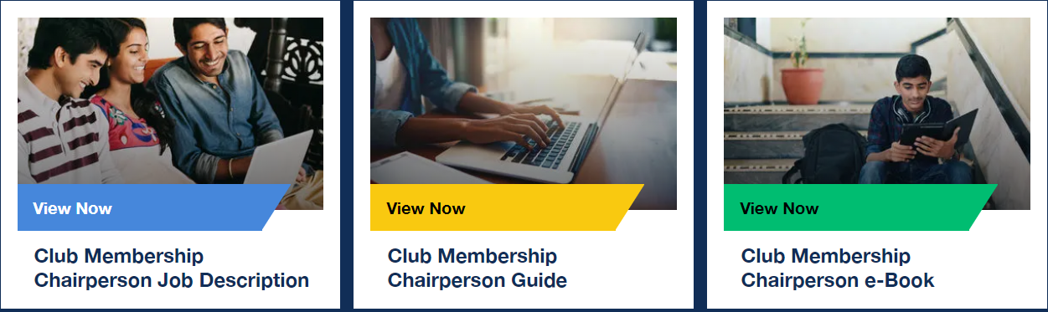
Wichtige Materialien für Mitgliedschaftsbeauftragte
Aufgaben und Zuständigkeiten verstehen
Neue und gegenwärtige Mitglieder unterstützen, damit sie die Mitgliedschaft in Ihrem Club als bedeutsam und wirkungsvoll empfinden
Weg zur erfolgreichen Führungskraft
Hilfsmittel und Ressourcen für erfolgreiche Mitgliedschaftsbeauftragte
8

Slide 9
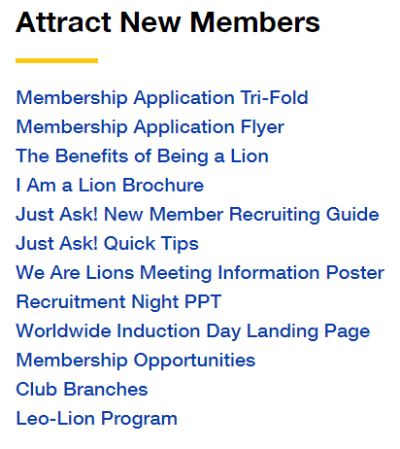
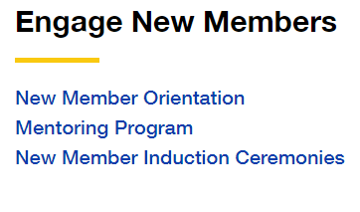
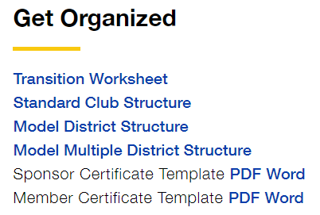
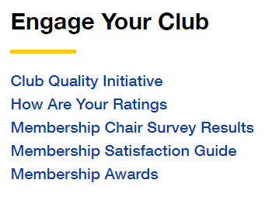
aa
Beauftragte/r für Mitgliedschaft
Nutzung und Anpassung vorhandener Ressourcen an die
Bedürfnisse Ihres Clubs
9
Notes:
Informieren Sie sich auf der Seite für Mitgliedschaftsbeauftragte unter Lionsclubs.org/membershipchair

Slide 10
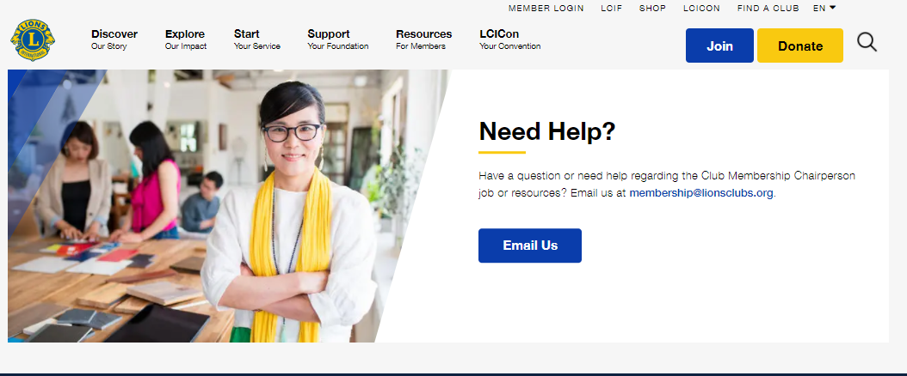
Möchten Sie mehr erfahren?
Besuchen Sie die Webseite für Mitgliedschaftsbeauftragte unter: lionsclubs.org/membershipchair
10
Notes:
Die Ressourcen werden ständig aktualisiert, um Lions-Erfolg zu unterstützen.

Slide 11

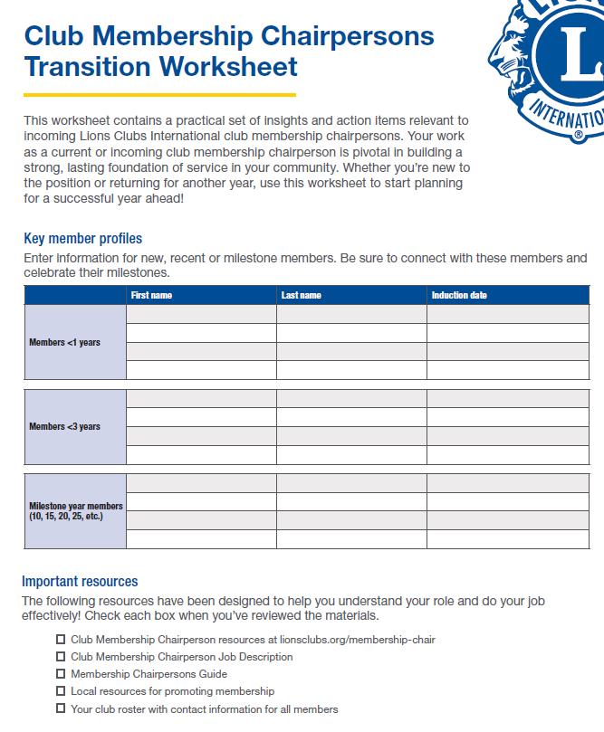
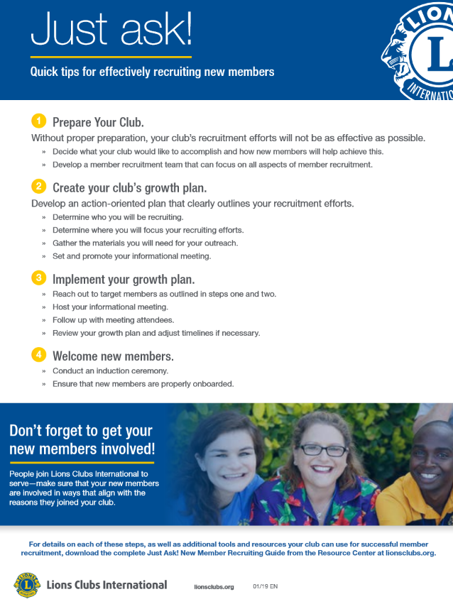
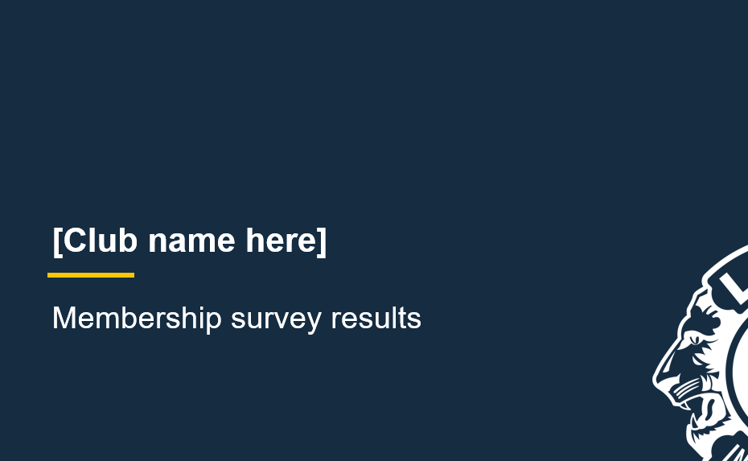
Ressourcen
Notes:
Diese finden Sie vielleicht sehr hilfreich:
Die Tipps in „Fragen Sie einfach“-Leitfaden sind ein guter Ausgangspunkt für Mitgliedschaftsbeauftragte, um eine Kampagne zur Mitgliedergewinnung zu planen. Das Dokument erklärt vier Schritte, um neue Mitglieder zu gewinnen. Gehen Sie den Leitfaden „Fragen Sie einfach!“ durch, um alle Details zu jedem Schritt zu erfahren. Der Leitfaden wurde bereits von Lions weltweit genutzt und erfolgreiche Beauftragte für Mitgliedschaft überarbeiten die Inhalte fortlaufend, damit Clubs eine erfolgreiche Kampagne zur Mitgliedergewinnung durchführen können.

Slide 12

Clubs dazu motivieren,
eine/n Mitgliedschaftsbeauftragte zu ernennen
12

Slide 13
####
##%
Ernennung zum/zur Mitgliedschaftsbeauftragten
CLUBS
##%
Gesamtzahl Lions-Clubs in den GAT-Gruppen 4C und 4D
Unbesetztes Amt: Clubbeauftragte für Mitgliedschaft
13
Notes:
[Geben Sie #]% ein (Eingabe von Clubs mit einem/einer Mitgliedschaftsbeauftragten z. B. 1.000) haben eine/n Mitgliedschaftsbeauftragte/n ernannt.
[Geben Sie #]% ein (Eingabe von Clubs ohne Mitgliedschaftsbeauftragte/n ein z. B. 800) der Clubs in [Geben Sie den Distrikt, Multidistrikt, konstitutionelles Gebiet ein] haben einen unbesetzten Posten des/der Mitgliedschaftsbeauftragten.

Slide 14

Beauftragte/r für Mitgliedschaft
Diskussion
14
Notes:
Welche Erfolge hat Ihr Club mit Ihrem/Ihrer Mitgliedschaftsbeauftragten erzielt?
Für Clubs: Mit welchen Herausforderungen müssen sich die Mitgliedschaftsbeauftragten beschäftigen?

Slide 15

Bitte kontaktieren Sie uns unter
[Geben Sie Ihre Kontaktdaten an],
Bei weiteren Fragen können Sie sich jederzeit an uns wenden.

Slide 16

Herzlichen Dank
© 2022 Lions Clubs International
XXXX 00/00 GE
16

